Slide 1
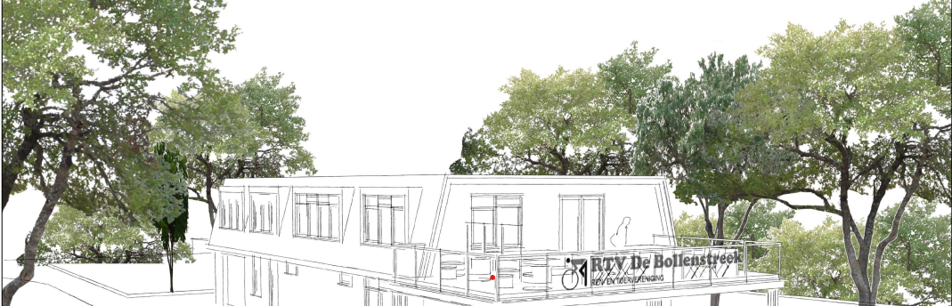
Toekomstvisie RTV De Bollenstreek 2022-2025
Informatieavond 24 oktober 2022

Slide 2
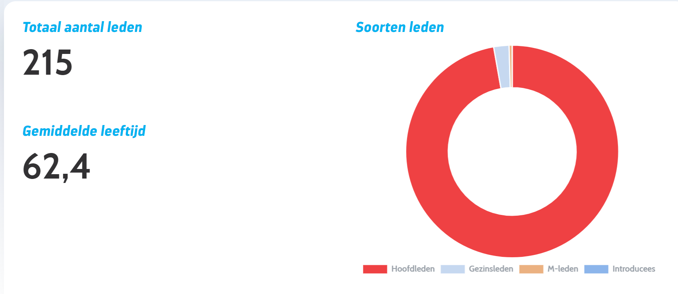
Aanleiding even ter herinnering
- Gestage afname van leden
Gemiddelde leeftijd leden steeds hoger
Wensen van leden (ledenmonitor)
Nieuwe inzichten

Slide 3
Bespreekpunten
Herinrichting clubhuis Van kantine naar wielercafé
Uitbreiding boven-terras voorzijde clubhuis
Universele clubkleding toervereniging
Gravelritten tijdens winterseizoen
Nieuwe prijslijst kantine

Slide 4
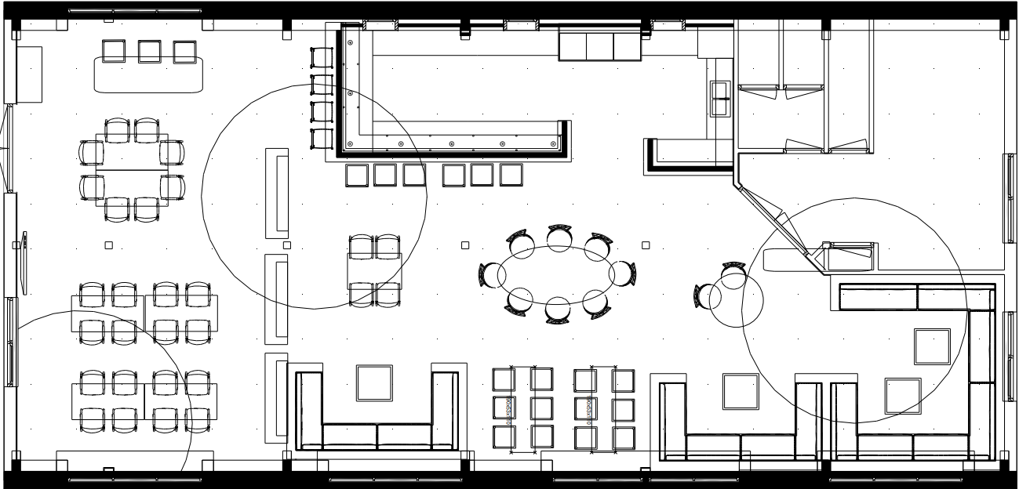
Herinrichting clubhuis Van kantine naar wielercafé
Voorbeeld 1

Slide 5
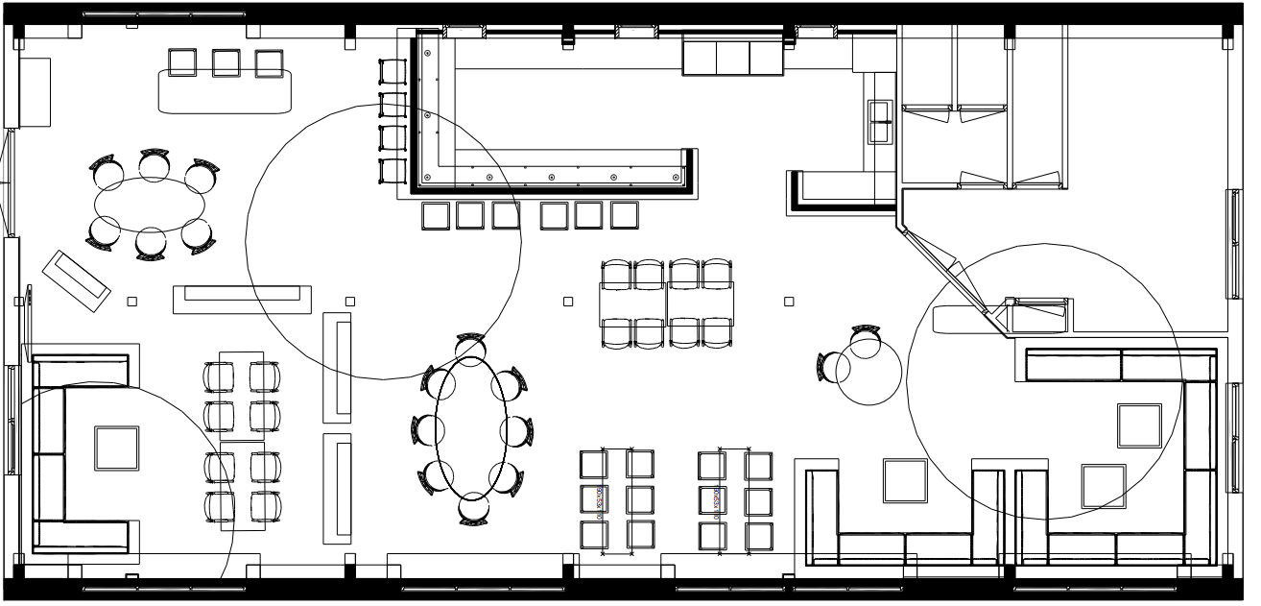
Herinrichting clubhuis Van kantine naar wielercafé
Voorbeeld 2

Slide 6
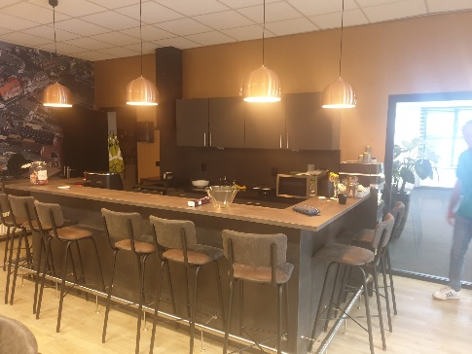
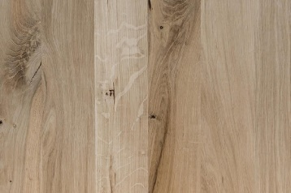
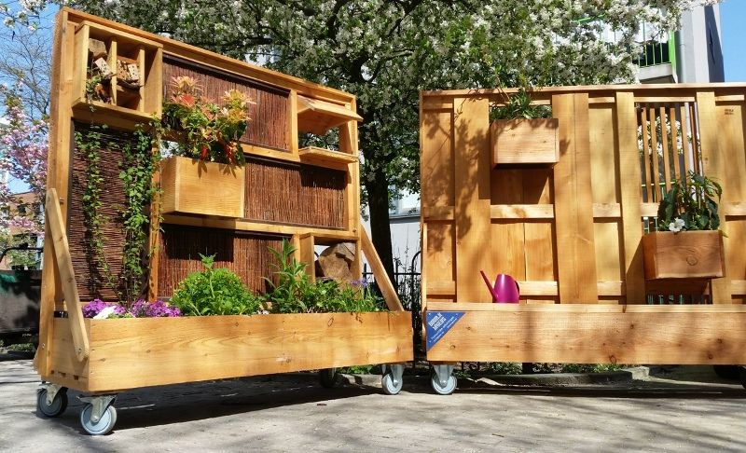
Herinrichting clubhuis Van kantine naar wielercafé
Voorbeelden van herinrichting meubilair clubhuis en aanpassing bargedeelte. Meer warme kleuren, aanpassen verlichting, etc.
https://d.docs.live.net/b7c1e16b6a2e4079/Documenten/Documenten/RTV/Toekomstvisie%20RTV/VOORSTEL%20RTV.docx

Slide 7
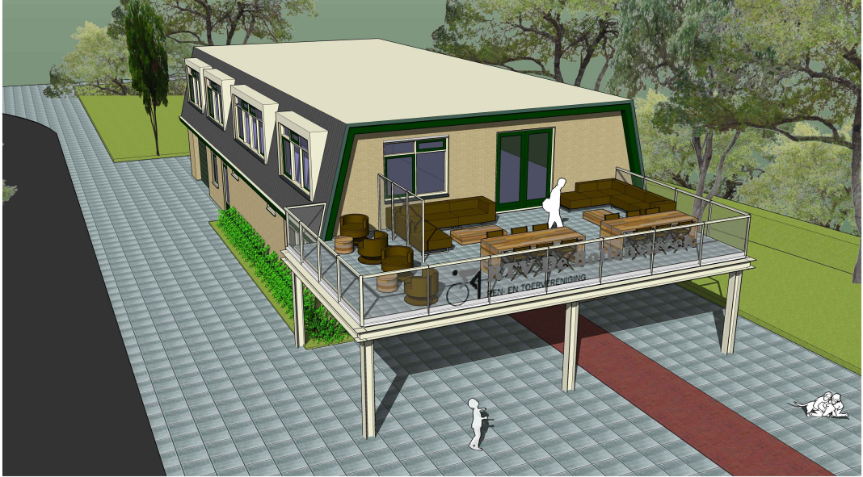
Uitbreiding boventerras voorzijde clubhuis
https://d.docs.live.net/b7c1e16b6a2e4079/Documenten/Documenten/RTV/Toekomstvisie%20RTV/RTV%20Voorlopig%20ontwerp%203%20-%2020220603.pdf

Slide 8
Universele clubkleding toervereniging
Samenwerking Renvereniging heeft voorkeur
Leverancier TacTic
Andere leveranciers voor toervereniging ook optie
Sponsoring teams blijft mogelijk
Basis clubkleding voor alle toerleden
Kleurstelling blijft groen-zwart
Overgangsperiode 2023-2025
Herkenbaarheid in de Bollenstreek verbeteren

Slide 9
Gravelritten tijdens winterseizoen
Nieuwe inventarisatie gedaan
10-15 gegadigden
4 data vastgelegd in de periode november 2022 – februari 2023
Plaats van handeling nader te bepalen (Utrechtse Heuvelrug)
Lastig om een gravelrit te organiseren in directe omgeving

Slide 10
Nieuwe prijslijst kantine
Koffie en Thee: € 1,50
Appelpunt met slagroom: € 2,50
Flesje plat water: € 1,00
Glas frisdrank: € 1,50
Blikje frisdrank: € 2,00
Blikje Appelsap of Jus d’ orange, Fristy, Chocomel: € 2,25
Flesje AA Drink: € 2,00

Slide 11
Nieuwe prijslijst kantine
Flesje bier: € 2,50
Flesje 0/0, Oud Bruin/Radler: € 2,00
Rosé, witte- of rode wijn: € 2,50
Zakje chips: € 1,00
Diverse koeken: € 1,00
Mars/Nuts/Snicker, etc. : € 1,00
Waarvan toepassing statiegeld inclusief
Nieuwe prijzen worden per 1 januari 2023 toegepast

Slide 12
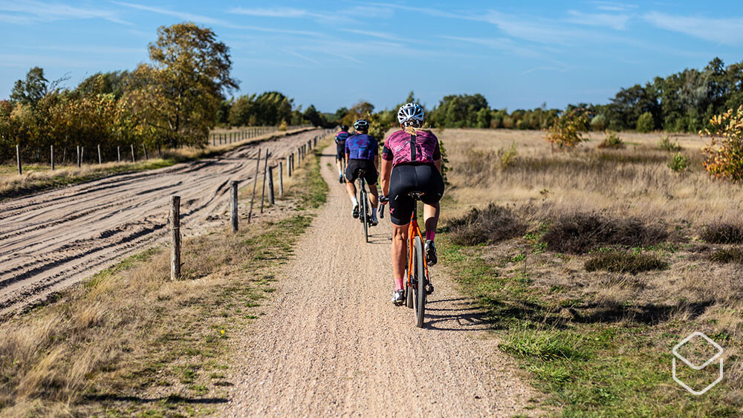
Bedankt voor jullie aandacht en aanwezigheid!

